Slide 1

Axiomatic Atrribution for Deep Networks
Notes:
https://arxiv.org/pdf/1312.6034.pdf

Slide 2
Motivation
value

Slide 3
Two Fundamental Axioms
Sensitivity(a)：
当改变某个特征的输入值或参考值时，NN产生了不同的预测结果，那么应该给予这个特征非0的attribution
Implementation Invariance：
若两个神经网络输入输出完全相等，则称这两个神经网络功能性等同（functional equivalent），即使网络中的运算不同；两个功能性等同的网络attribution也应相同
saturation
chain rule

Slide 4
Integrated Gradients

Slide 5
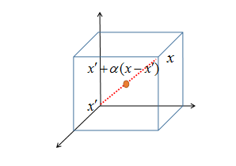
Integrated Gradients

Slide 6
Integrated Gradients

Slide 7
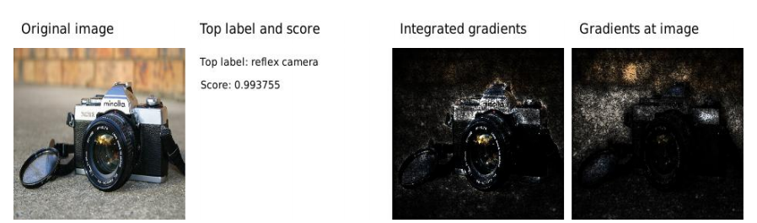
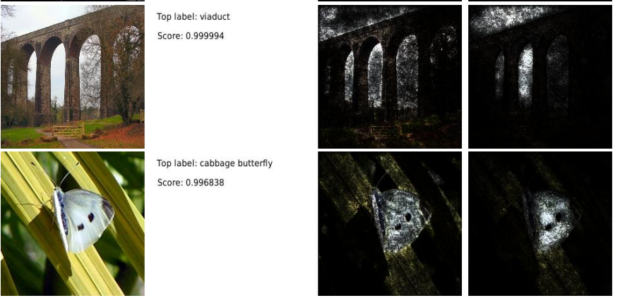

Slide 8
谢 谢 会

